Slide 1
Chapter 2
20174067,
컴퓨터공학과,
프로그램기초,
강범수
과제 소스 코드

Slide 2
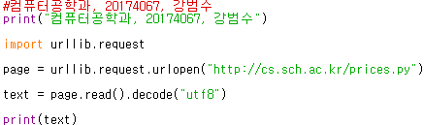
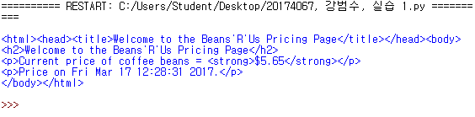
실습 1
<소스 코드>
<실행 결과>
<설명>
웹상의 문서나 파일과 여러 웹 정보를 가져오기 위해 urllib 사용
해당 url을 열어 read() 메서드를 사용하여 html 데이터를 읽음
읽어온 데이터를 UTF-8으로 해석
html 데이터 출력

Slide 3
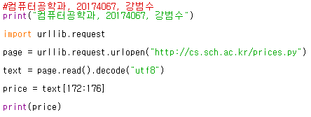

실습 2
<소스 코드>
<실행 결과>
<설명>
price에 html 데이터 중 필요한 부분인 가격을 슬라이싱하여 저장
출력
<추가 설명>
html 데이터 전체가 아니라 가격만 필요하므로 가격이 적힌 부분만 출력

Slide 4
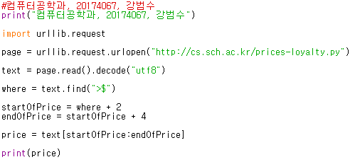

실습 3
<소스 코드>
<실행 결과>
<설명>
where에 html 데이터 중 “>$”라는 문자열을 검색하여 해당 인덱스 저장
startOfPrice, endOfPrice에 가격이 적힌 인덱스 시작과 끝을 저장
슬라이싱하여 출력
<추가 설명>
실습 2의 문제점: html 데이터가 바뀌면 가격이 정상적으로 출력되지 않음.
그래서 실습 3과 같이 작성하면 html 데이터가 바뀌더라도 가격을
정상적으로 출력 가능

Slide 5
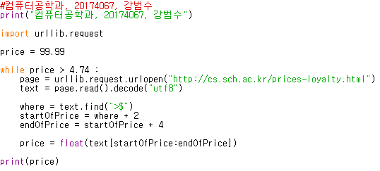

실습 4
<소스 코드>
<실행 결과>
<설명>
while loop에 진입하기 위해 price를 99.99로 초기화
가격이 4.74이하가 되기 전까지 계속 값을 불러옴
4.74이하가 되면 출력
<추가 설명>
price를 float으로 캐스팅을 해주는 이유:
while문의 조건 검사를 하기 위해(4.74와 비교)
float으로 타입을 캐스팅

Slide 6
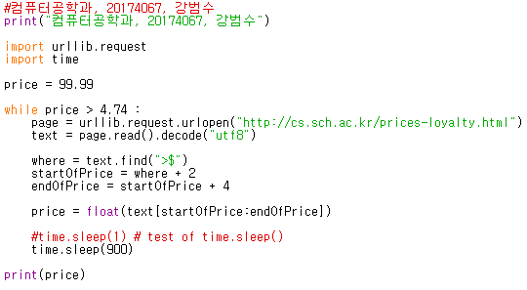
실습 5
<소스 코드>
<실행 결과>
<설명>
시간 관련 함수를 사용하기 위해 time을 import
<추가 설명>
실습 4의 문제점: 4.74이하가 되기 전까지 홈페이지에 요청을
엄청나게 많이 하게 됨
그래서 실습 5에선 sleep(sec)메서드를 사용해서 문제를 해결함

Slide 7
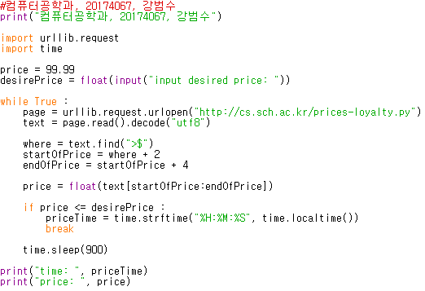

과제 1
Loop는 무조건 실행되므로 필요 없음
<소스 코드>
<실행 결과>
<설명>
price <= desirePrice가 만족한다면 만족한 시간을 불러오고 loop 종료
<추가 설명>
while True를 사용한 이유: time.sleep(900)
1. 가격을 불러온 시간을 저장해야 하는데 루프가 끝난 뒤
저장을 한다면 900초의 차이가 나게 됨
2. Loop 내부에서 시간을 저장한다면 쓸모 없는 연산을 진행

Slide 8
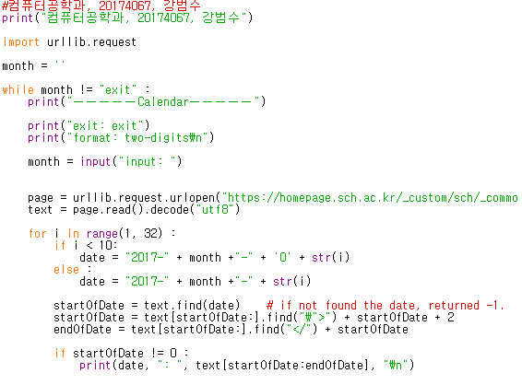
과제 2 – 소스코드 및 설명
<소스 코드>
<설명>
Loop문 진입을 위해 공백으로 초기화
순천향대학교 학사 일정 html 데이터를 불러옴
1일 ~ 31일까지 학사 일정을 불러오기 위해 for사용
“2017-01-01”같은 형태로 저장
학사 일정 인덱스의 시작과 끝을 불러옴
출력

Slide 9
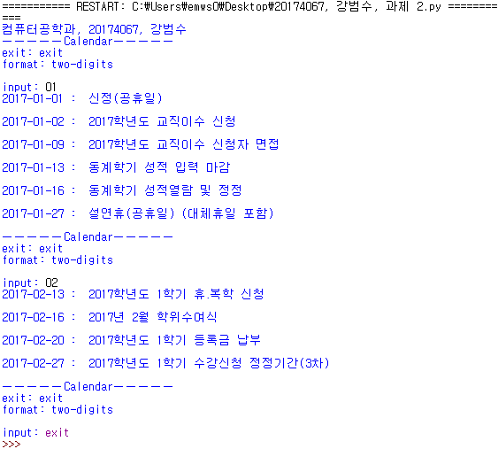
과제 2 – 실행결과
<실행 결과>

